Slide 1
TankSheet

Slide 2
Lesdoelen les 4
Importeren nieuwe tileSet
Opzetten van een Tank-game
Herhaling Tilemap
  Nieuwe tilePallette TankSheet
  Nieuwe tileMap
Herhaling 2d-animatie
Herhaling 2d movement

Slide 3
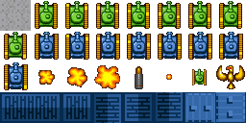
Onderzoek de tileSet Tank
256 px
128 px
Hoe groot (in pixels) is de afmeting van 1 Tile?

Slide 4

Opzetten basis
Maak een nieuwe Scene: Les4
Maak daarin een nieuwe Tilemap “Ground”
Vul de Tilemap “Ground” met

Slide 5
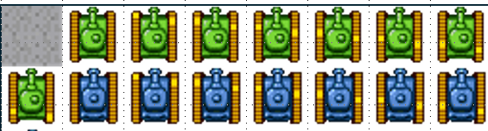

Opzetten TankPlayer
Maak een leeg GameObject “TankPlayer”
Maak in “TankPlayer” een childObject met als naam “TankAnim”
Zet de animatie voor de TankAnim van de player op
Draai de TankAnim -90° om de z-as

Slide 6
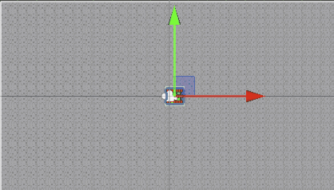
Koppel een script aan de TankPlayer
Voeg besturing toe aan de TankPlayer
horizontalInput = -Input.GetAxis("Horizontal");
transform.Rotate(Vector3.forward, horizontalInput * Time.deltaTime * 100f);
verticalInput = Input.GetAxis("Vertical");
transform.Translate(Vector3.right * verticalInput * Time.deltaTime * speed);

